Slide 1
Zavádění formativního hodnocení do škol Mateřské školy blok 2, 3, 4
Leadership pro vedoucí pracovníky škol
CZ.02.3.68/0.0/0.0/16_032/0008258

Slide 2
2. BLOK
Principy formativního hodnocení

Slide 3
Notes:
Kartičky účastníkům rozdáme teď na začátku prezentací/workshopu, vysvětlíme jim techniku a poprosíme je, aby ji v průběhu dnešního workshopu využívali. Kartičky si tedy nechají před sebou po celou dobu workshopu a své současné porozumění budou signalizovat vybranou barvou.

Slide 5
Co je v MŠ předmětem hodnocení (I)
To, co je zjevné (viditelné, pozorovatelné) vývoj, výkon, produkt, výstup, „chování“ apod.
To, co je skryté (snažíme se odhadnout) způsob myšlení, učení, úsilí, prožívání, …

Slide 6
Co je v MŠ předmětem hodnocení (II)
Měli bychom hodnotit pouze to pozorovatelné/měřitelné?
Formativním hodnocením podporujeme a rozvíjíme i to skryté, např. oceňujeme snahu, a tím podporujeme vnitřní motivaci k učení.

Slide 7
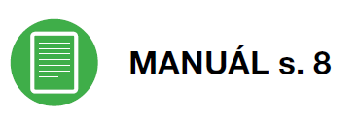
Hodnocení
A. Hodnocení učení dětí (assessment of learning)
B. Hodnocení podporující učení dětí (assessment for learning)
C. Hodnocení rozvíjející schopnosti dětí hodnotit sebe i druhé (assessment as learning)

Slide 8
Hodnocení dětí
Hodnocení
Výsledků učení
Procesů učení
Sebe a druhých

Slide 9
Aktéři hodnocení
Učitel
Ostatní děti
(vrstevnické hodnocení)
Dítě samo (sebehodnocení)
Assessment OF learning
Assessment FOR learning
Assessment AS
learning
Notes:
Učitel svým jednáním slouží jako vzor pro to, jak hodnotit ostatní i sám sebe.

Slide 10
Co podle Vás z těchto typů hodnocení není hodnocení formativní?

Slide 11
Formativní hodnocení v MŠ
hodnocení podporující učení dětí (assessment for learning)
+
hodnocení rozvíjející schopnosti dětí hodnotit sebe i druhé (assessment as learning)

Slide 12
Typy hodnocení dle vztahové normy
Prodiskutujte ve dvojicích: podle čeho učitel hodnotí dítě a jaký dopad na dítě toto hodnocení má:
A) Anička
Aničko, dneska jsi udělala více chyb než Martínek, to mě velice překvapilo! Ale pořád to není tak hrozné, jako třeba v případě Kubíčka.
B) Bořek
Bořku, dnes se ti podařilo dodržet všechna pravidla, která jsme si stanovili: neskákal si nikomu do řeči a uklidil sis po sobě hračky.
C) Claudie
Claudie, zatímco obvykle skáčeš v komunitním kruhu dětem i mně do řeči, dnes jsi zvládla sedět tiše a poslouchat ostatní. Děkuji Ti za to a věřím, že příště to zvládneš stejně dobře jako dnes!

Slide 13
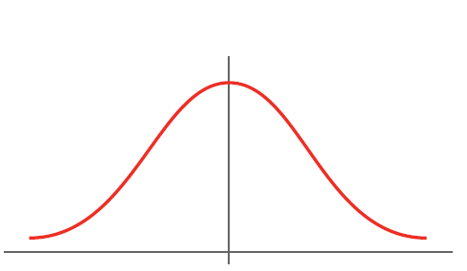
Typy hodnocení dle vztahové normy: řešení
a) normativní hodnocení – výkon dítěte porovnáváme s ostatními dětmi ve třídě; měříme relativní výkon vzhledem k normě pro danou skupinu (norma od normálního rozdělení pravděpodobnosti dle Gaussovy křivky)
b) kriteriální hodnocení - hodnotíme výkon dítěte ve vztahu k zvolenému kritériu nebo sadě kritérií; měříme absolutní výkon vzhledem ke splnění stanovených cílů
c) hodnocení dle individuální vztahové normy – posuzujeme práci/výkon dítěte vzhledem k jeho předešlému výkonu
Notes:
Ve FH je preferováno hodnocení b) a c)

Slide 14
Typy hodnocení z hlediska procesu učení

Slide 15
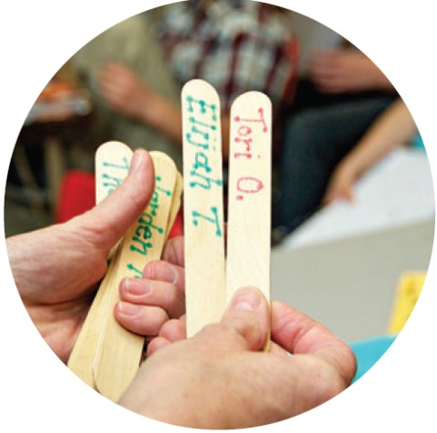
„Mysli – prober to s kamarádem – řekni to všem“
Promysli si odpověď /řešení sám v klidu
Řekni svou odpověď kamarádovi a poraď se s ním, zda je správná
Řekni svou odpověď ostatním
Notes:
Tuto techniku si účastníci vyzkouší sami na sobě – viz předchozí otázka, je možné ji využít i v praxi MŠ

Slide 16
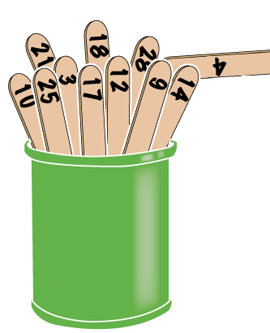
„Žádné ruce nahoře“
Položte otázku
Dejte dětem čas promyslet si odpověď (počítejte v duchu do 10)
Vylosujte jméno dítěte, které odpoví
Lze využít lékařských špachtlí na kterých jsou jména dětí nebo jejich značky.
Technika vhodná do komunitního kruhu při závěrečné reflexi.

Slide 17
Proč „Žádné ruce nahoře“?
Proč je vhodný „los“?
Co se děti touto technikou učí?
Které typy dětí by mohly mít s touto technikou problém?
Jaká rizika vidíte na straně učitele?
Notes:
Los zajišťuje náhodnost výběru a motivuje děti k pozornosti a účasti na aktivitě.
Děti se učí naslouchat, ale také sdílet své nápady, učí je to i pozornosti
Problém mohou mít extroverti (chtějí vždy všechno říci a hned) – ale mají možnost si o odpovědi popovídat předem ve dvojici + případně je možné je po odpovědi vylosovaného dítěte vyzvat, zda chce ještě něco dodat …
Problém mohou mít i introverti – ale když mají možnost odpověď předem prodiskutovat s kamarádem, většinou ostych se vyjádřit mizí

Slide 18
Ptejte se chytře
Dávejte dětem otázky vyššího řádu – klaďte méně otázek, ale vždy si je promyslete.
Chtějte od dětí promyšlené odpovědi.
Po položení otázky vyčkejte delší čas (wait time) dopřejte dětem čas na přemýšlení a formulaci promyšlené odpovědi.

Slide 19
Kde se nacházím já a kde se nachází moje škola v oblasti hodnocení
Které typy hodnocení používáte u Vás na škole?
a) hodnocení učení dětí; hodnocení podporující učení dětí; hodnocení rozvíjející schopnosti dětí hodnotit sebe a druhé
b) normativní, kriteriální, dle individuální vztahové normy
c) sumativní, formativní
Které typy hodnocení byste chtěli posílit a které naopak posílit, a proč?

Slide 20
3. BLOK
FORMATIVNÍ HODNOCENÍ

Slide 22
FORMATIVNÍ HODNOCENÍ (I)
Každé hodnocení, které přináší užitečnou informaci učiteli i dítěti o jeho aktuálním stavu vědomostí a dovedností v procesu učení.
Z těchto informací musí dítě pochopit, kde se právě nachází, ale také se dozvědět, co má dělat, aby se něčemu dalšímu naučilo a dosáhlo stanoveného cíle.
Děti jsou aktivně zapojeny do procesu učení a hodnocení (skrze sebehodnocení či vrstevnické hodnocení).

Slide 23
FORMATIVNÍ HODNOCENÍ (II)
Účelem formativního hodnocení je sledovat a hodnotit individuální vzdělávací pokroky každého dítěte – tj. nezařazovat dítě do určité kategorie, neporovnávat děti a jejich výkony navzájem.
Podstatný je směr rozvoje každého dítěte, pohyb po vlastním žebříčku – je třeba respektovat individualitu dítěte, každé dítě se rozvíjí svým tempem.
Notes:
Zdroj obrázku: http://jarvis.bigbloger.lidovky.cz/c/276128/Zebricek-hodnot.html, citováno 14. 7. 2019

Slide 24
FORMATIVNÍ HODNOCENÍ (III)
Pedagog by měl hledat to, v čem je dítě úspěšné, co ho baví a co se mu daří – na tom stavět své vzdělávací úsilí směrem k dítěti (Smolíková a kol., 2007).
Zjištěný výkon (např. v rámci diagnostiky dítěte) by měl ve formativním hodnocení vždy ústit v učitelovo slovní hodnocení – co dítě již zvládlo, kde má ještě rezervy, jak je společně zacelíme.
Dítě by takové sdělení mělo inspirovat, podporovat při hledání řešení, motivovat k další činnosti. (Tomanová, 2006)

Slide 25
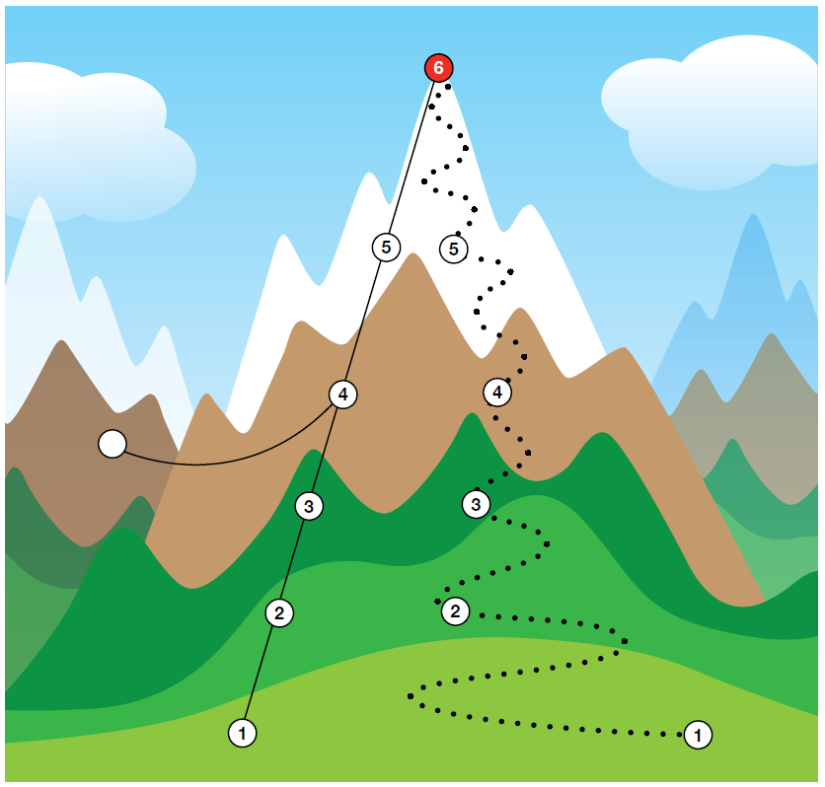
Formativní hodnocení
Formativní hodnocení děti nesrovnává, ale ukazuje jim cestu, která může být různá, k cíli.

Slide 26
Principy formativního hodnocení v MŠ - shrnutí
Projevovat zájem o dítě
Pomoci dítěti zažívat pocit úspěchu, nadšení, pohody
Podporovat u dítěte vnitřní motivaci
Důvěřovat dětem
Používat respektující komunikaci a popisný jazyk
Sledovat individuální pokroky dětí – learning stories, portfolia dětí
Zapojovat děti do hodnocení – stanovování pravidel (kritérií), sebehodnocení, vrstevnické hodnocení
Spolupracovat s rodiči

Slide 27
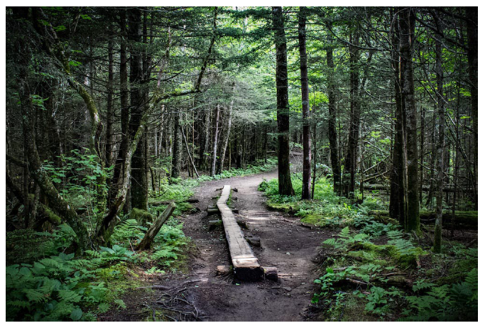
Ztraceni cestou ….
Jste s dětmi na výletě. Část z nich se společně s Vaší kolegyní cestou k vlaku ztratí. Telefonují vám, že se „někde“ ztratili. Nemají v mobilu žádnou aplikaci, která by jim pomohla. V jejich blízkosti se nenachází ani žádné turistické značky (dle Košťálové a kol., 2008, s. 19-20).

Slide 29
Otázky, které byste si měli položit
Jak se nám dítě jeví nyní?
Čeho u něj chceme dosáhnout?
Co pro lepší stav můžeme udělat my/rodiče?

Slide 30
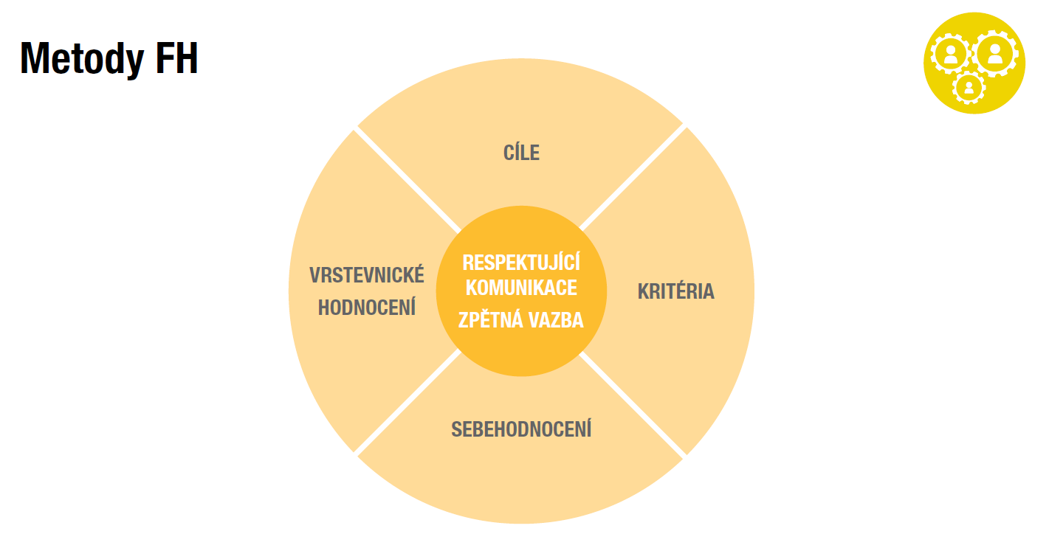
Notes:
Krátké představení každé metody FH – podrobněji viz Distanční část, uzpůsobeno MŠ

Slide 33
4. BLOK
KOMUNIKACE VE FORMATIVNÍM HODNOCENÍ

Slide 34
Reakce učitele na chování dítěte
„Co jsi zase dělal? Na tebe se nedá v ničem spolehnout.“
Jak byste se cítili „v kůži“ dítěte?

Slide 35
Reakce učitele na chování dítěte
„Co jsi zase dělal?
Na tebe se nedá v ničem spolehnout.“
Jak by mohla vypadat alternativa k tomuto výroku?

Slide 36
Který z výroků neobsahuje komunikační překážku?
A. Podívej se, kolik tam máš chyb. Běž se podívat k Honzovi, ten to měl celé správně.
B. Jsi inteligentní a mohla bys být výborná studentka.
C. Vidím, že je to téma pro tebe hodně důležité.
D. Jistě víš, co je pro tebe dobré, tak začni rychle pracovat, abys odevzdala práci včas!
Notes:
Využitelnost jedné z technik zjišťování aktuální stavu porozumění žáků – hlasování ABCD (nutno předem mít připravené kartičky ABCD)
A – porovnávání
B – nálepkování (pozitivní)
C – OK, tzv. pootevření dveří – pozvání žáka dál
D – Nařizování, rozkazování

Slide 37
Práce ve skupině: Komunikační překážky (PEXESO)
Uspořádejte ve skupinkách karty do dvojic
Typ komunikační překážky
Příklad výroku v přímé řeči
Notes:
Viz příloha č. 2
Správné řešení skupinkám vytisknout

Slide 38
Jak se Vám dařilo úkol ve skupině splnit? Ukažte palcem nahoru / dolů
Techniky pro odpovídání všech dětí najednou:
SIGNÁLY
palec nahoru = ano, palec dolů = ne, (případně vodorovně ani ano, ani ne)
počet prstů od nuly do pěti pro míru porozumění
Notes:
Ukažte palcem nahoru / dolů
Subjektivní, afektivní, ovlivnění ostatními … nutno hlasovat ve stejný okamžik
Možné před hlasováním požádat účastníky, aby zavřeli oči

Slide 40
Proč překáží? (I)
1. Negativní hodnocení OSOBY (pocity ohrožení; posuzování spočívá v porovnávání, zobecňování a nálepkování) - vyjadřujeme se k osobě jedince (jeho vlastnostem), nálepkování: Jsi lajdák. / Jsi šikulka.
2. Zaměření na to, co není v pořádku (přehnaný důraz na chyby): Zase si měl všechno špatně.
3. Negativní zmínky o minulosti nebo budoucnosti (např. výčitky, prorokování): To jsem zvědavá, kdy se to naučíš.
4. Mocenský vztah nadřazenosti (např. přikazování, rady, poučování)

Slide 41
Proč překáží? (II)
5. Věštíme, interpretuje chování jedince bez důkazů: Ty ses nesoustředil. Udělals to schválně. Nedávals pozor.
6. Ironie, agrese, které děti nerozumí: Jestli to ještě jednou uděláš, přerazím tě. To jsi jako myslel vážně? No jasně, ty za to nemůžeš, a co to …? Aby ses nepředřel… Ty jsi mi ale hrdinka!
Chybí respekt, prostor pro aktivitu, volbu a převzetí
zodpovědnosti.
Vede k boji o moc nebo podrobení se.

Slide 42
Respektující komunikace (P. Kopřiva, D. Nevolová, J. Nováčková, T. Kopřivová, 2017)
Respekt jako základní nástroj pro budování vztahů
Respekt jako úcta k druhým znamená:
chovat se tak, aby to nezraňovalo jejich důstojnost
přijmout fakt, že ostatní se mohou lišit, aniž by byli horší nebo lepší než my
Respektující komunikace vyžaduje partnerský přístup!

Slide 43
Respektující přístup ve výchově vyžaduje jasné a pevné hranice
Jasné a pevné hranice dávají pocit bezpečí.
Nejasné a proměnlivé hranice přinášejí nejistotu a úzkost.

Slide 45
Jak poskytovat dětem zpětnou vazbu

Slide 46
Používáme popisný jazyk (I)
Vyjadřujeme se k výkonu, práci, snaze
„Popisujeme, co vidíme“ - co nejkonkrétněji a vztahově neutrálně
Neříkat dítěti, jsi šikovný, ale popsat to „šikovné chování“
„Správně jsi zařadil všechna zvířátka k jejich stínům.“
Popisem můžeme i naznačit, co dalšího bude brzy umět
„Už umíš správně uvázat kličku, brzy ji budeš umět zavázat tak pevně, aby se Ti nerozvazovala při chůzi.“ (Tomanová, 2006).

Slide 48
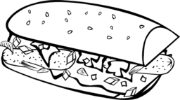
Používáme popisný jazyk (II)
Dítě vždy oslovíme křestním jménem
Struktura:
specifikace a ocenění dobrých prvků
konstatování toho, co je třeba ještě zlepšit, nebo kde je potřeba více práce, a to ve formě doporučení / otázky
pozitivum, motivační závěr, povzbuzení
Notes:
Tzv. metoda sandwiche

Slide 49
Používáme popisný jazyk (III)
Pozitivní zpětná vazba:
hovoříme ve 2. osobě
„Dařilo se ti dnes neskákat ostatním dětem do řeči.“
Negativní zpětná vazba:
hovoříme v 1. či ve 3. osobě
nebo formuluje jako otázku
„Mohli bychom se příště zaměřit na ... / Co by Ti mohlo pomoci, abys příště …“
Notes:
Tzv. metoda sandwiche

Slide 50
Přečtěte si následující příklady a uvědomte si první myšlenku, která vás po jejich přečtení napadla:
8 + 4 = 12
7 + 8 = 14
5 + 3 = 8
6 + 2 = 8
Zdroj: HANSEN ČECHOVÁ, Barbara. Nápady pro rozvoj a hodnocení klíčových kompetencí žáků. Praha: Portál, 2009. ISBN 978-80-7367-388-8.
Notes:
Tzv. metoda sandwiche

Slide 51
„Tvarování“ (Bahbouh, 2010).
Tvarování je takový způsob učení, kdy se snažíme podchytit lepší pokusy tím, že na ně upozorníme.
Neopakovat stále dokola, co dítě dělá špatně. Musí vědět, co je správné, resp. správnější ve srovnání s jeho méně úspěšnými momenty.
Př. Trenér, který používá tvarování, se dívá na svého svěřence, jak hraje jeden úder za druhým, a jen čas od času přeruší své mlčení upozorněním na to, co se povedlo, co bylo lepší.
Neopakujeme dítěti stále dokola, že jeho výslovnost byla špatná, ale snažíme se v jeho pokusech najít ty, které se mu více povedly.
Náš život tvarujme podle našich představ tím, že se vrátíme k těm okamžikům, které se nám vydařily a budeme reflektovat, co za tím stálo / čím se tak stalo.
Notes:
Tzv. metoda sandwiche

Slide 52
Povzbuzování dětí
Video shrnující základní poznatky C. Dweckové (Nastavení mysli, 2017)
https://www.ted.com/talks/carol_dweck_the_power_of_believing_that_you_can_improve#t-12050
K jakému typu lidí patříte vy?
Jak u dítěte podporovat růstové nastavení mysli – co si odnášíte do Vaší praxe?

Slide 53
Povzbuzování dětí
Oceňovat jejich úsilí a snahu
Projevovat dětem důvěru
Podporovat silné přesvědčení dítěte, že může uspět, když se bude hodně snažit, vyvine dostatečné úsilí (např. Každému z nás trvá učení různě dlouho. Budeš-li se takhle i nadále snažit, zvládneš to.; Každý se učí jinak. Zkusíme najít způsob, který vyhovuje tobě.)
Podporovat růstové nastavení mysli: neříkáme, že dítě něco neumí či nezvládl, ale zatím nemá dovednost osvojenou, resp. ještě ne, čímž dáváme najevo naši důvěru v to, že si dovednost brzy osvojí.

Slide 54
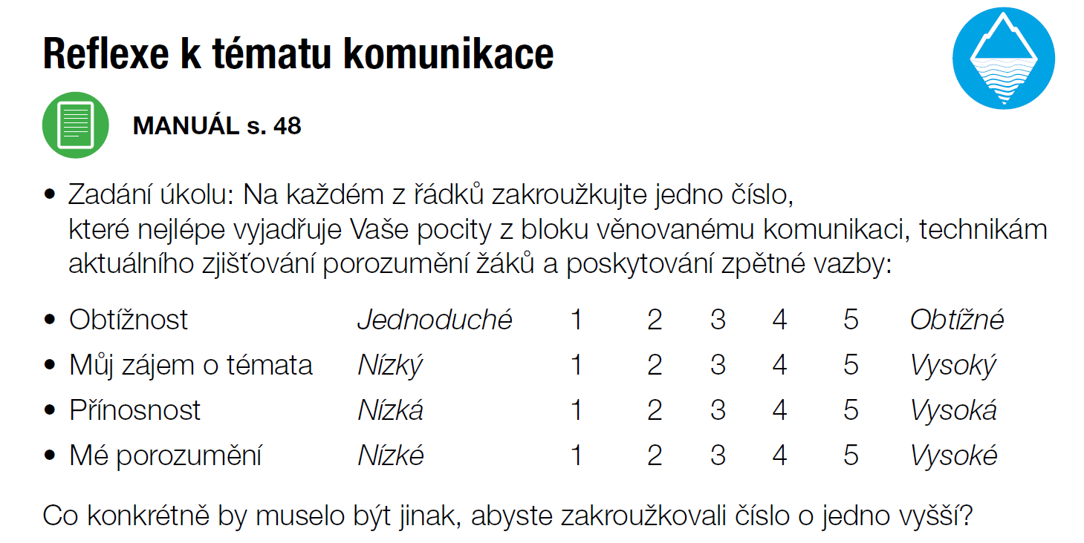

Slide 55
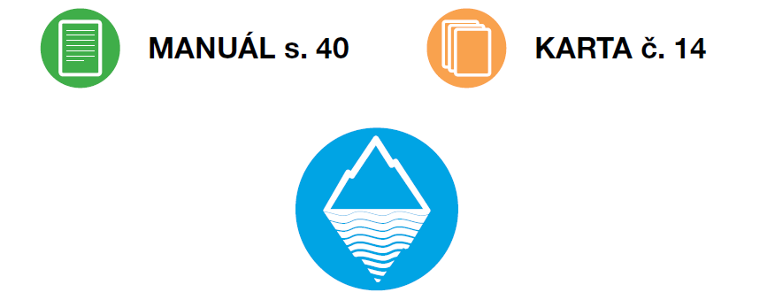
Reflexe použitých technik zjišťování aktuálního stavu porozumění dětí v průběhu dnešního workshopu

